Slide 1
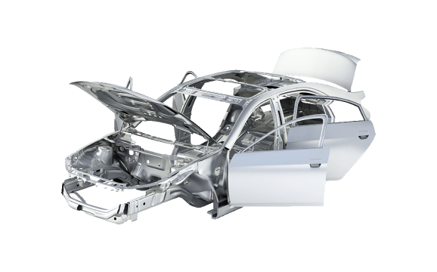
TribiTrabi car parts market
Backend: Kovács Tibor, Hézső Ádám, Kis Benedek
Frontend: Hézső Ádám
Winform app: Kovács Tibor

Slide 2



Miről szól a weboldalunk?
Autó alkatrészeket lehet vásárolni
Rendeléseket lehet követni

Slide 3
Hogyan terveztük a frontendünket?
Gyorsaság
Felhasználó barát
Átláthatóság

Slide 4
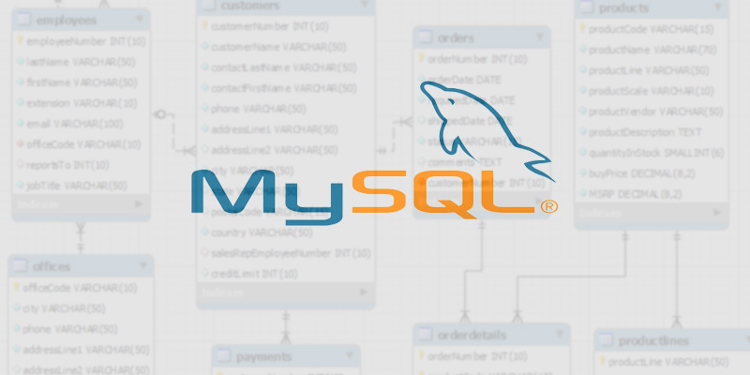
Backendünk kivitelezése
HTTP metódusokkal kommunikál
MySql adatbázison fut

Slide 5
Miről szól az asztali alkalmazásunk?
Adatmódosítás, törlés, hozzáadás
Regisztráció
Bejelentkezés

Slide 6

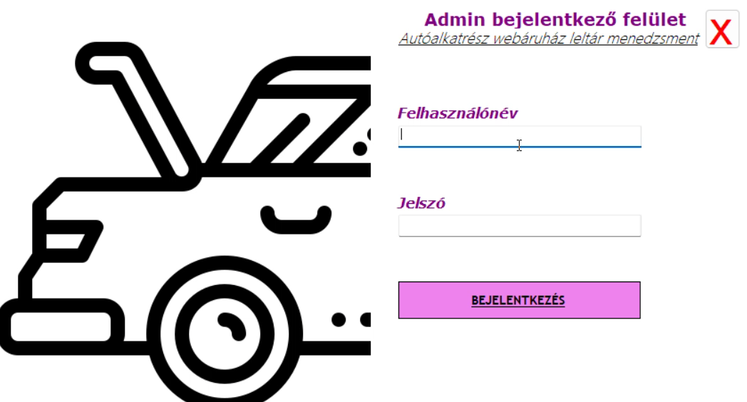
How our winform app works
•Our administrative personnel can log in with their admin user. This happens as follows:

Slide 7
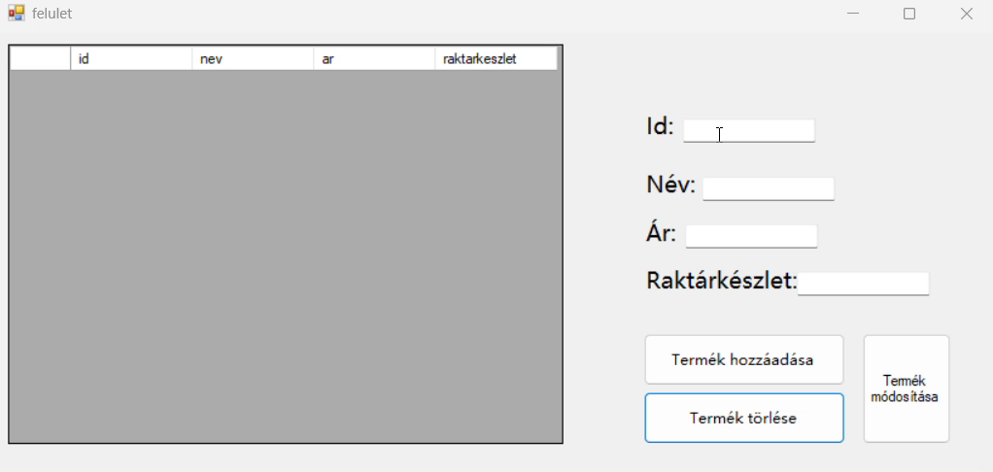
Miután a bejelentkezés sikeres, az alkalmazás a main felületre dob minket, ahol az adatbázisban új terméket tudunk rögzíteni

Slide 8
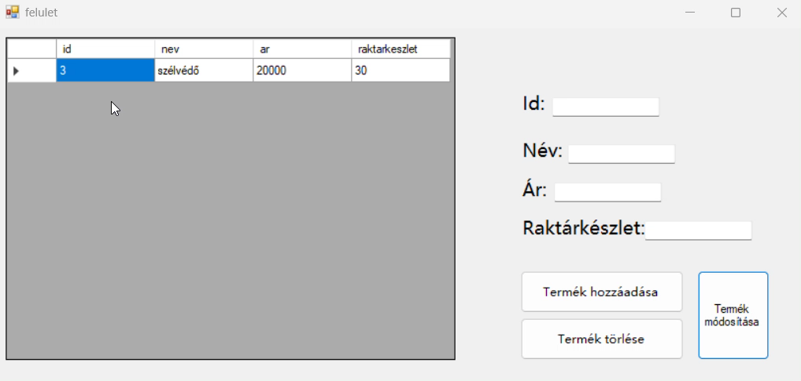
We are also able to delete items from existing in our database by simply selecting our desired item and pushing a button as follows:

Slide 9
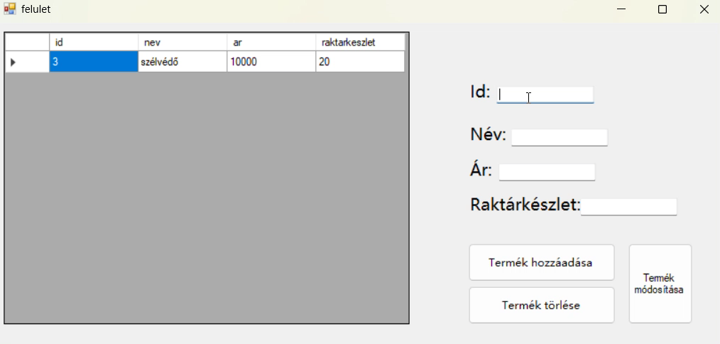
Végül, de nem utolsó sorban pedig módosítani tudunk egy termék adatain is:

Slide 10



Frontendünk részletes bemutatása
A frontend weboldalunk funkcióin fogunk most átmenni

Slide 11
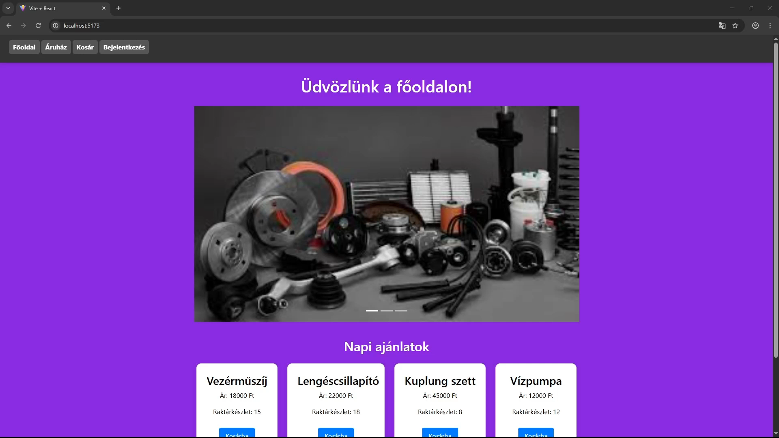
Főoldal
A főoldalunk napi ajánlatokat dob fel

Slide 12
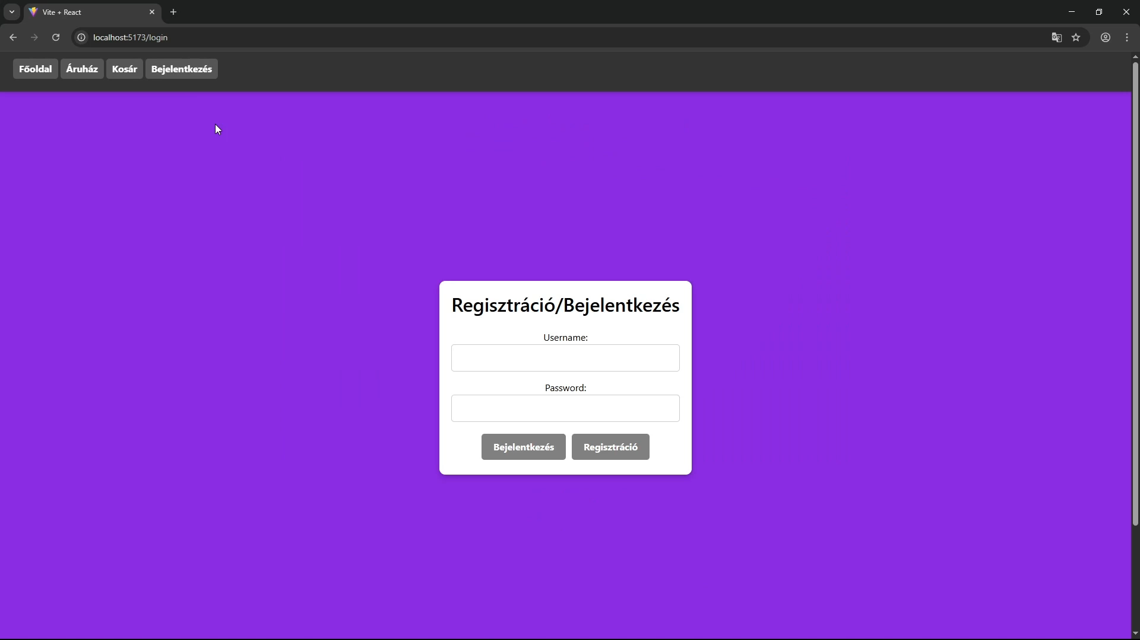
Registration and login
Upon clicking „bejelentkezes” on our header, we are presented with the options of registering and logging in

Slide 13
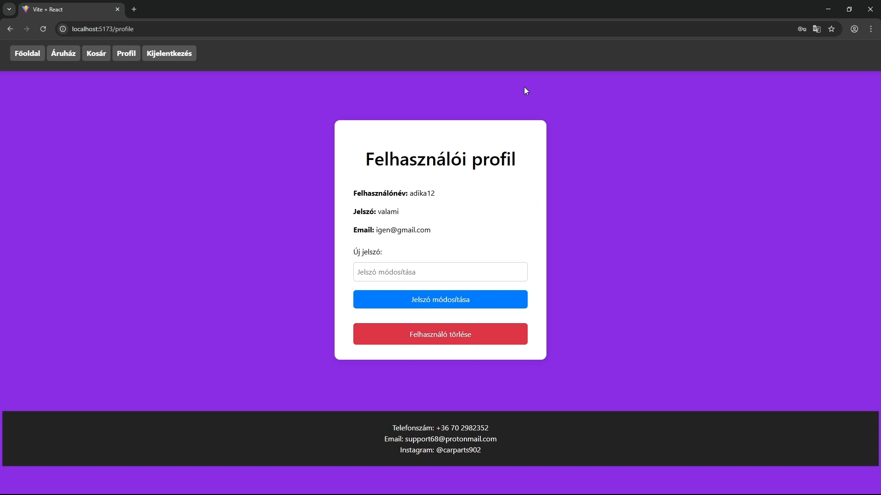
Felhasználói profil
A felhasználói adatokat megnézhetjük

Slide 14
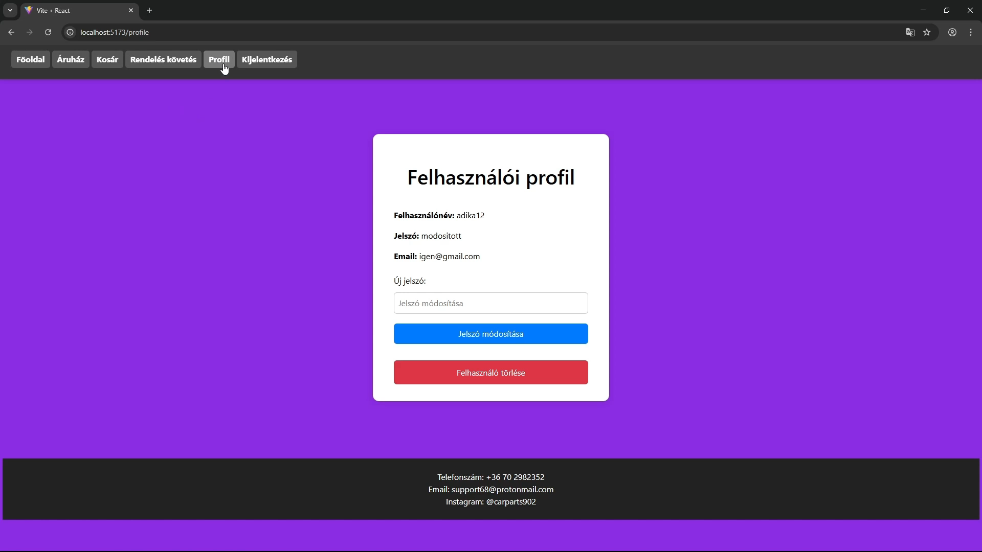
Kijelentkezés
Egyszerűen kijelentkezhetünk egy gombnyomással

Slide 15
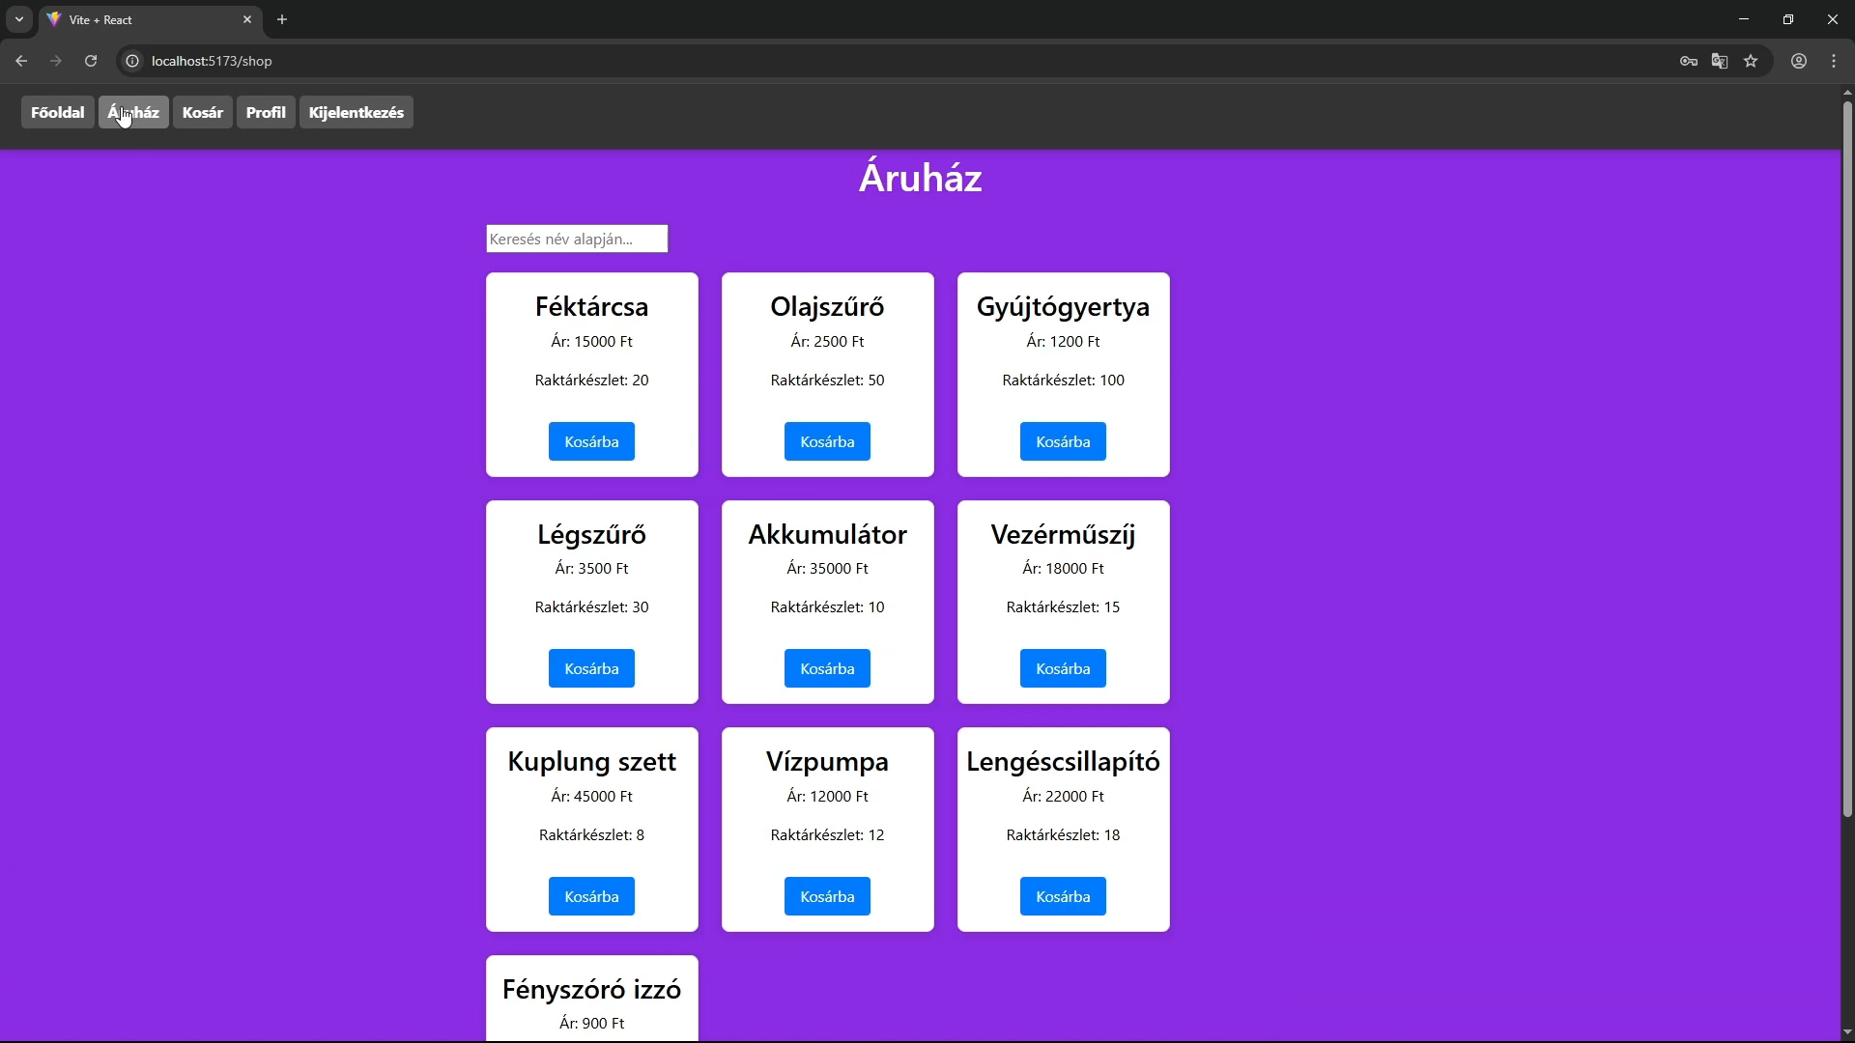
Market
Our market section allows users to search for all available items by typing in a specific name

Slide 16
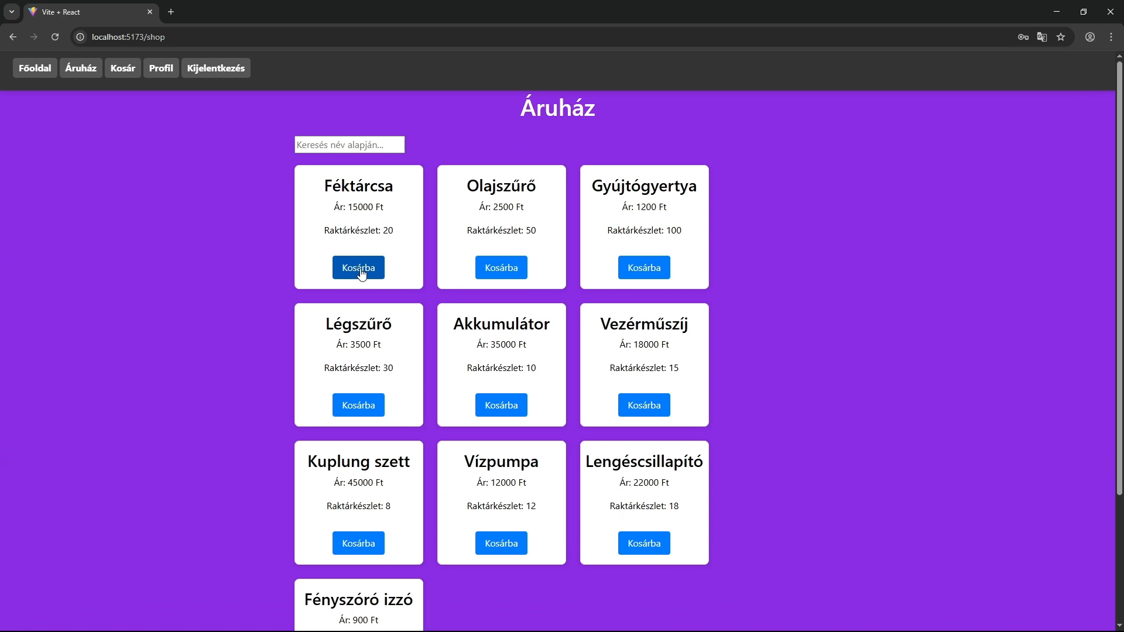
Kosár
Kitörölhetünk, kivonhatunk, vagy hozzáadhatunk

Slide 17
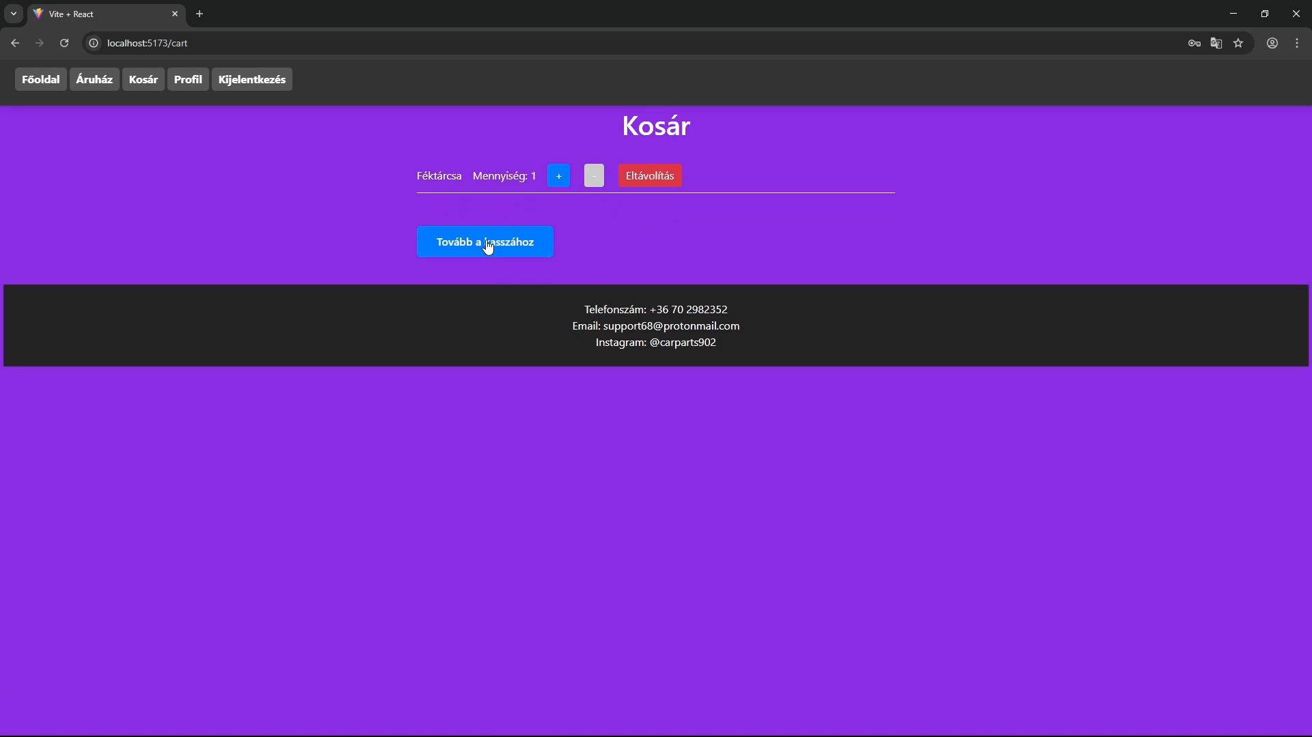
Cart and order
Upon clicking „tovább a kasszához”, you are able to put your billing information and order address into the text boxes

Slide 18
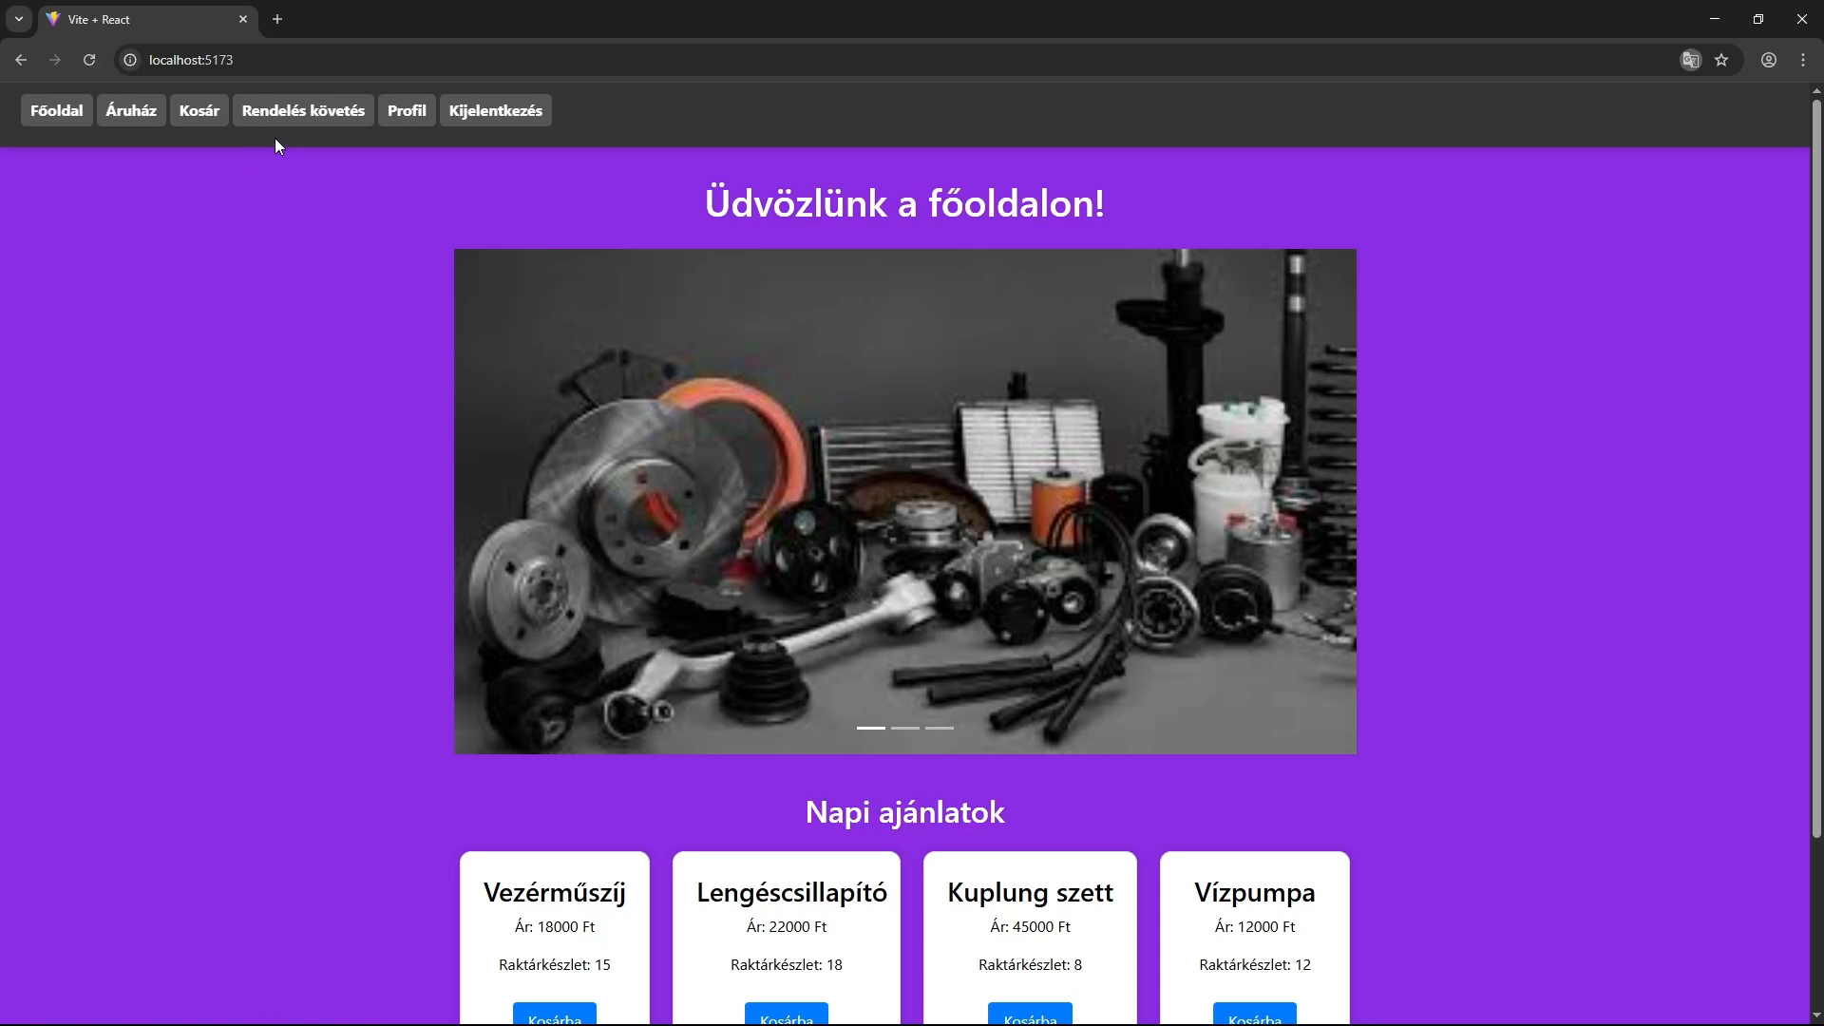
Order tracking
The header of our main page offers an option to track your orders

Slide 19


We kindly thank you for your attention

